Slide 1







Чек-лист для организации профориентационной деятельности в общеобразовательных организациях
в рамках проекта «Билет в будущее»
Казань, 2024г.

Slide 2




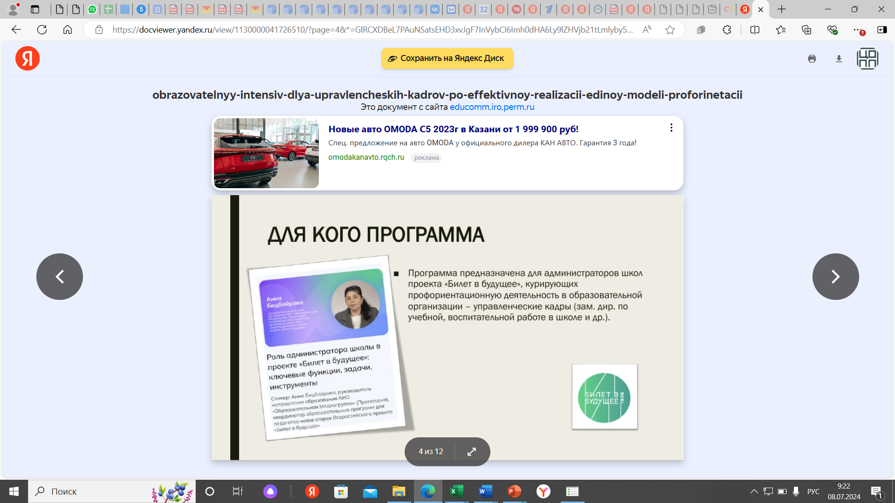
Администратор школы
Администратор школы – специалист, ответственный за сбор и формирование списков учеников и педагогов, координацию профориентационной работы и мониторинг достижения показателей по проекту в рамках образовательной организации, реализующей программы основного общего и/или среднего общего образования.
Доступ к программе обучения с возможностью получения сертификата открыт до 1 октября 2024 г. (если программа изучается позже, то сертификат не выдается).
Материалы сохраняются в ЛК
Общий объем программы – 6 ак. часов

Slide 3
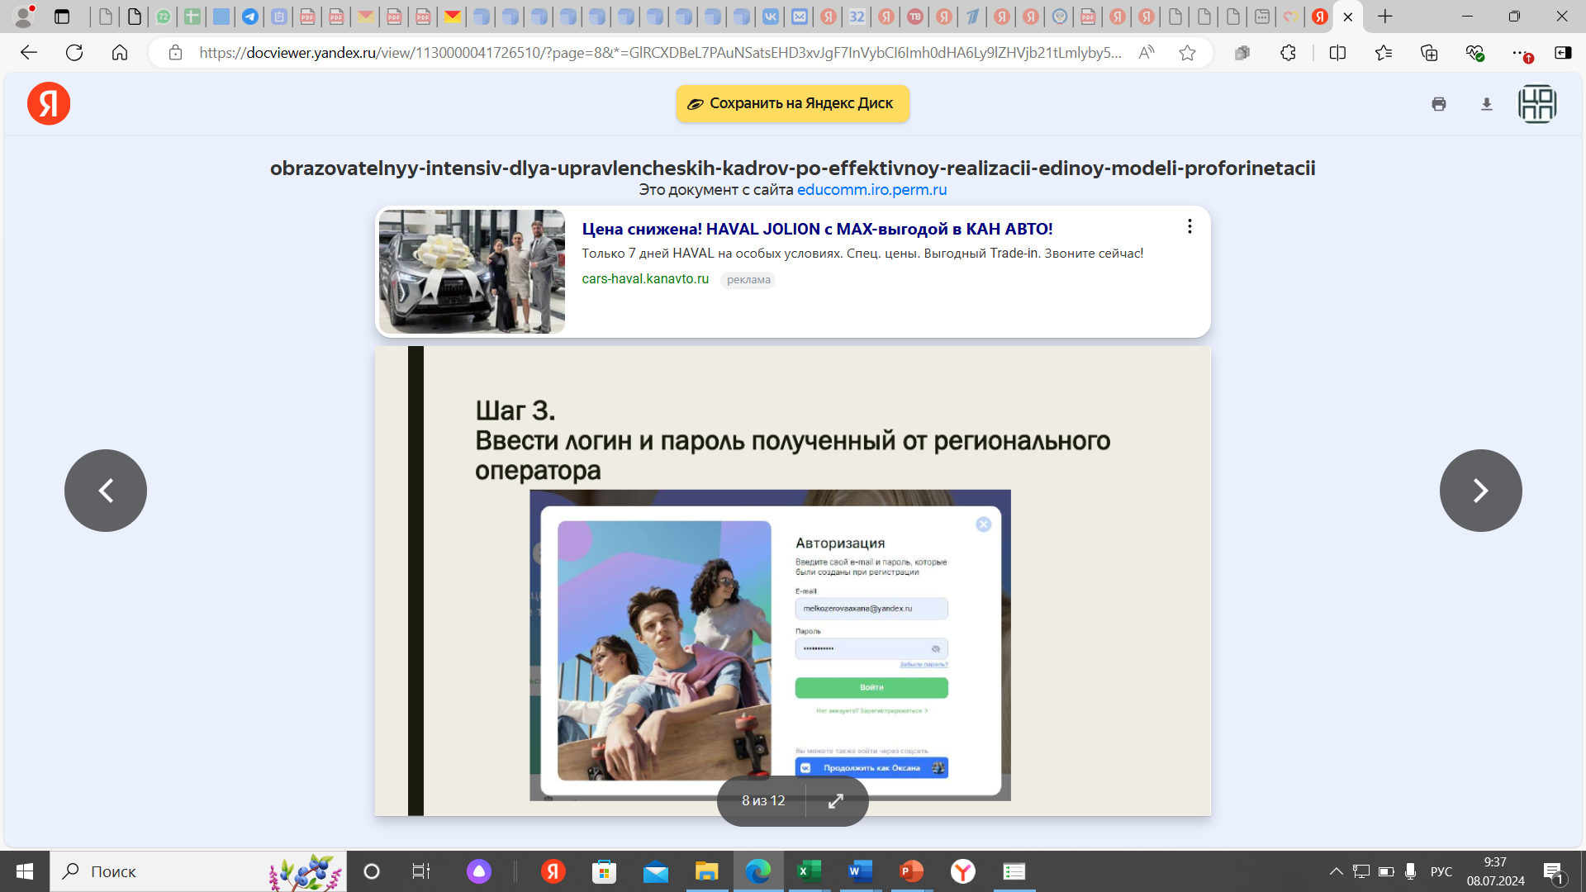
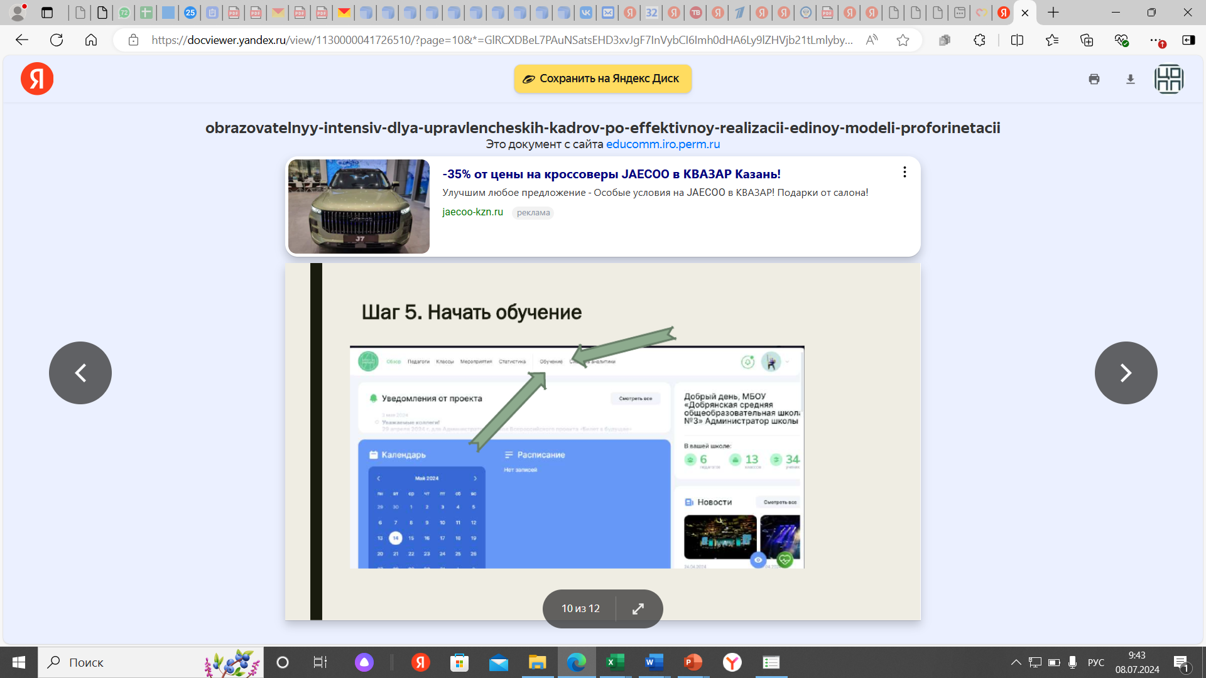
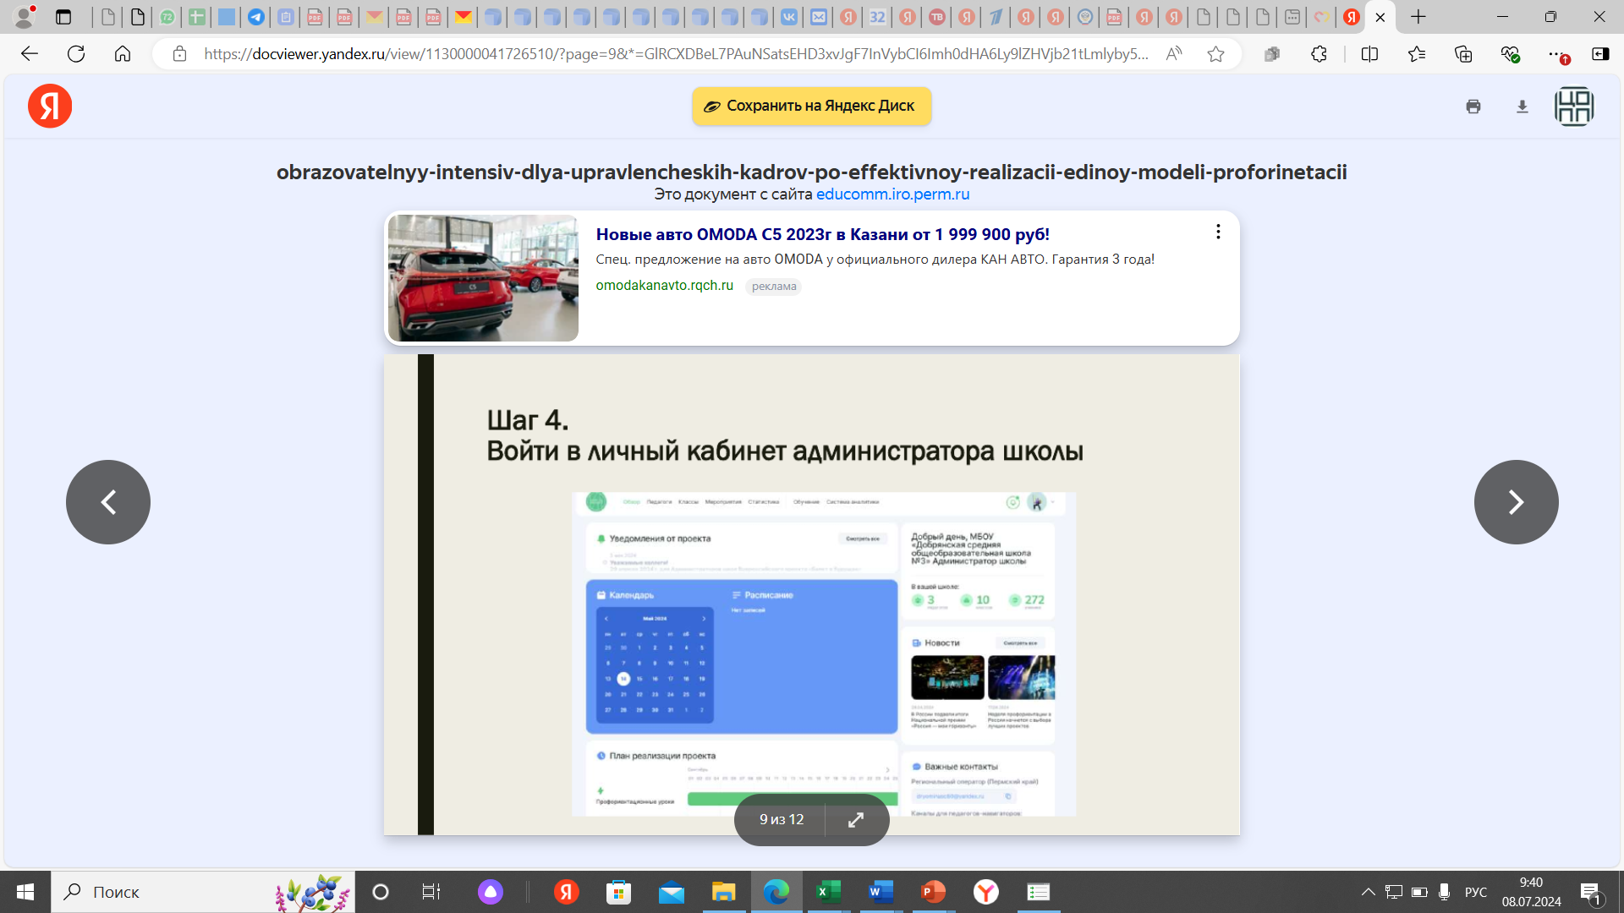
Инструкция по авторизации
в личном кабинете
Шаг 1
Получить логин и пароль администратора школы у регионального оператора ЦОПП РТ (info@copp16.ru)
Зайти на платформу https://bvbinfo.ru
Шаг 2
Выбрать роль на платформе ШКОЛА
Шаг 3
Ввести логин и пароль, полученные от регионального оператора
Шаг 4
Войти в личный кабинет администратора
школы
Шаг 5
Начать обучение

Slide 4
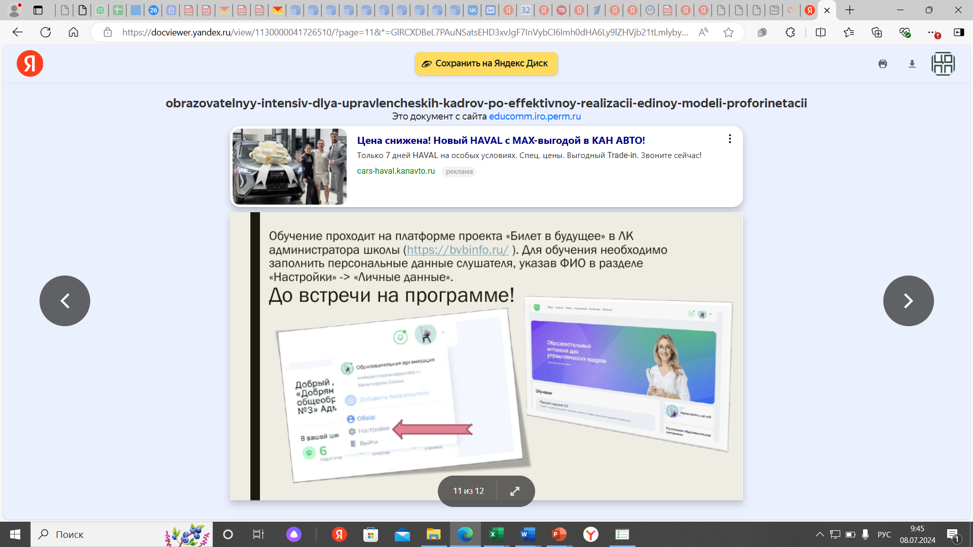
Обучение
администратора школы
Обучение проходит на платформе проекта «Билет в будущее» в ЛК
администратора школы (https://bvbinfo.ru/ ).
Для обучения необходимо заполнить персональные данные слушателя, указав ФИО в разделе «Настройки» -> «Личные данные».

Slide 5
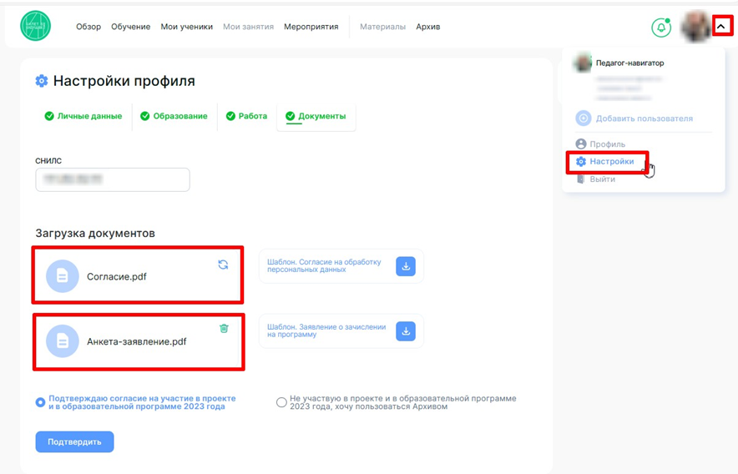
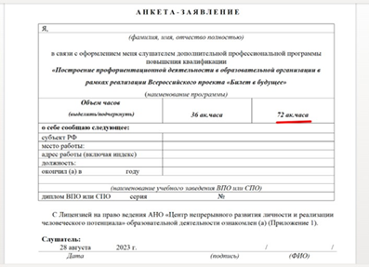
Авторизация педагога-навигатора
в личном кабинете,
заполнение профиля на платформе
Для заполнения профиля необходимо: В правом углу профиля выбрать – «Настройки» – далее заполнить информацией все разделы: личные данные/образование/работа/документы.
В разделе «Документы» прикрепить согласие на обучение и анкету-заявление о зачислении на программу (оригиналы привозите региональному оператору Проекта: ЦОПП РТ на базе ГАПОУ «Казанский педагогический колледж», ул. Побежимова, д. 47А).

Slide 6
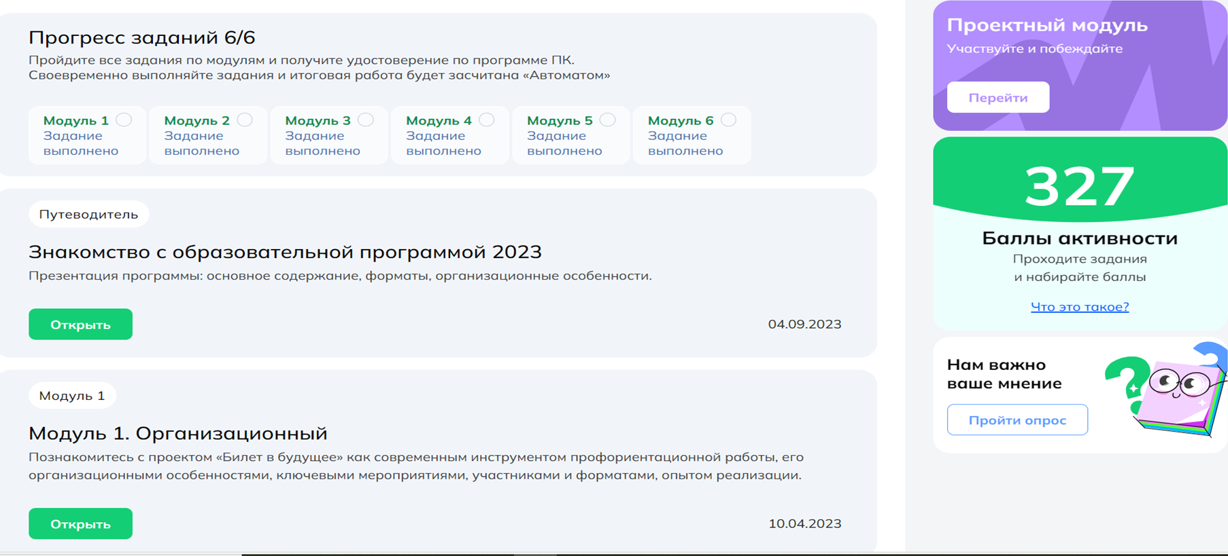
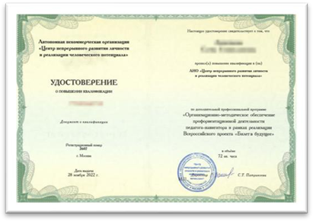
Обучение
Без прохождения обучения педагог-навигатор участвовать в проекте не может!!!
Слушатели, успешно освоившие Программу курсов повышения квалификации, получают удостоверение о повышении квалификации (установленного образца)

Slide 7
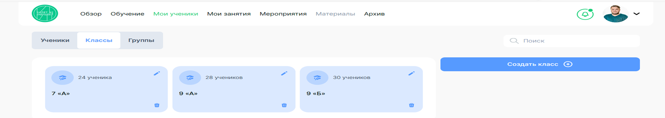
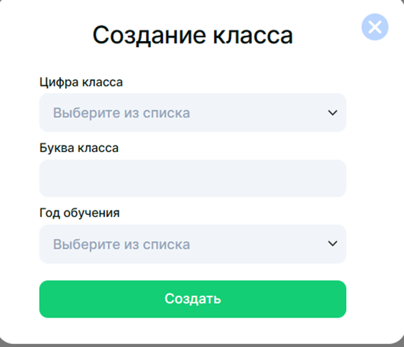
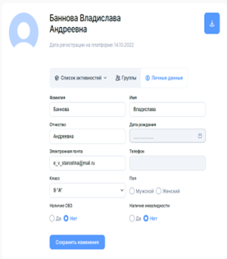
Мои ученики
Чтобы самостоятельно добавить учащихся в ваш ЛК, заходим в раздел «Мои Ученики» - «Классы» - справа нажимаем кнопку «Создать класс»➕.
После создания класса, заходим в него и нажимаем на «Создать список учеников»➕
Нажав на ФИО ребенка, откроется раздел, где можно внести информацию о дате рождения, наличии ОВЗ и прикрепить скан/фото согласия родителя (оригиналы привозите региональному оператору Проекта: ЦОПП РТ на базе ГАПОУ «Казанский педагогический колледж», ул. Побежимова, д. 47А).

Slide 8
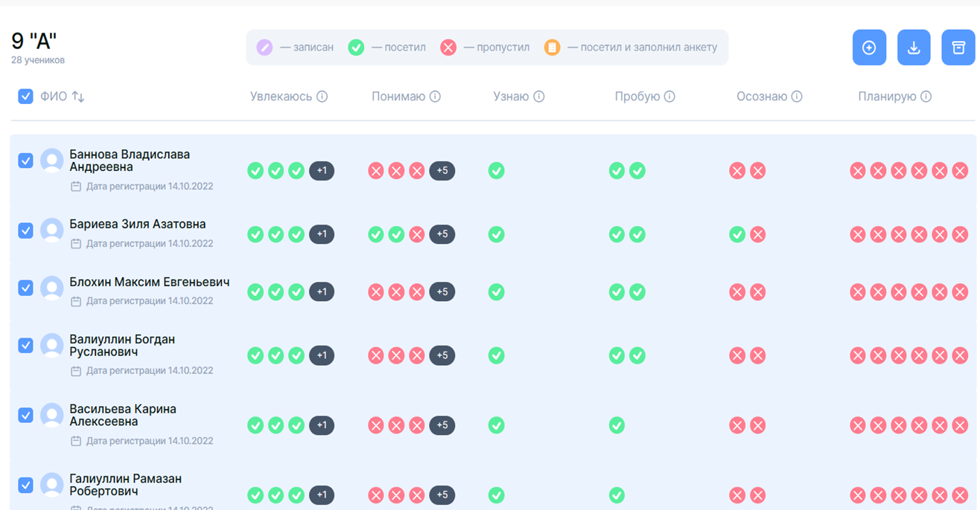
Нажав на ФИО в полном списке учеников выделяем весь список учащихся.
Проходить диагностики учащиеся будут в своих ЛК, поэтому необходимо выгрузить учащимся логины и пароли.

Slide 9
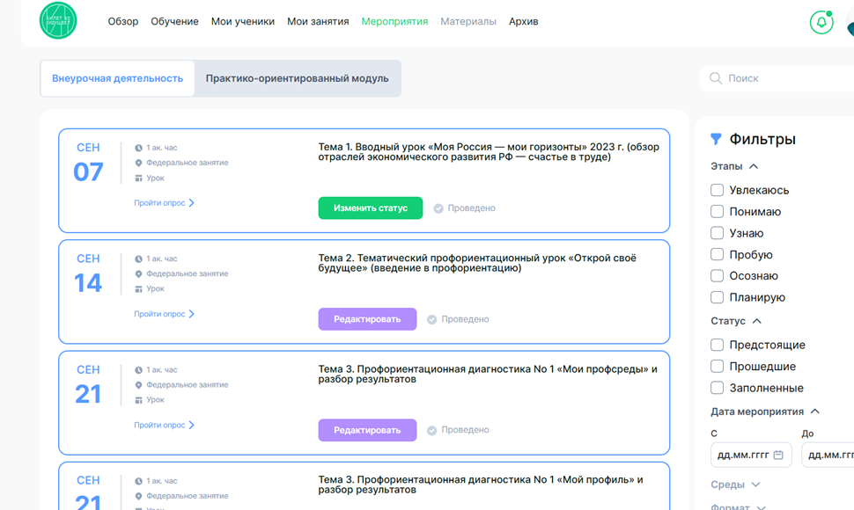

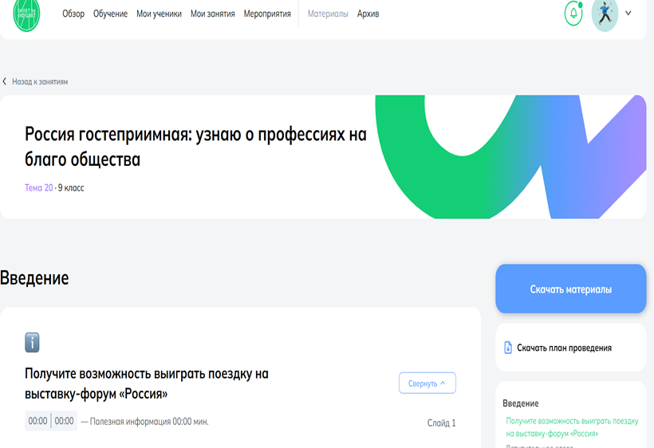
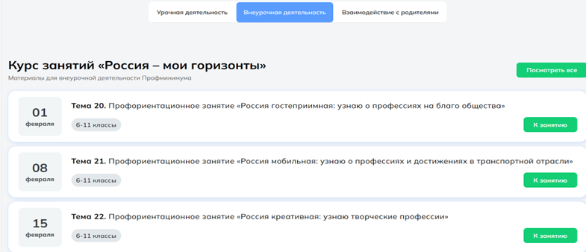
Мероприятия
Каждому педагогу-навигатору необходимо еженедельно отмечать уроки «Внеурочной деятельности» в личном кабинете. Заранее скачивать «материалы к уроку».
Записываем всех учеников на уроки согласно календарно-тематическому планированию по программе курса внеурочной деятельности «Россия — мои горизонты».

Slide 10
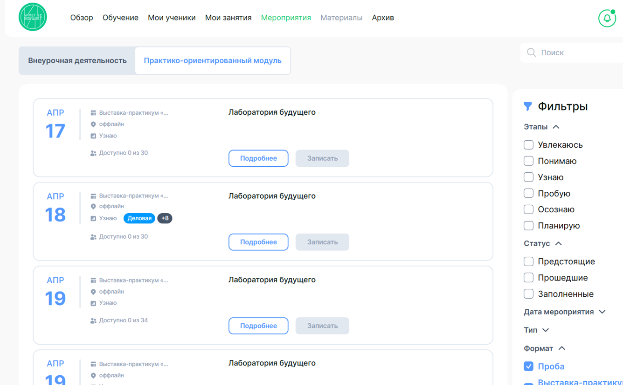

Практико-ориентированный
модуль в разделе «Мероприятия»
В данном разделе отмечаем все мероприятия, которые посещают дети (для того, чтобы мероприятие было засчитано, записывать учащихся на мероприятие необходимо заранее, за 2 дня до посещения)!!! После мероприятия записать детей на мероприятие возможности не будет!!!
Лаборатория будущего
Профессиональная проба
Мастер-класс
Экскурсия
Фестиваль

Slide 11
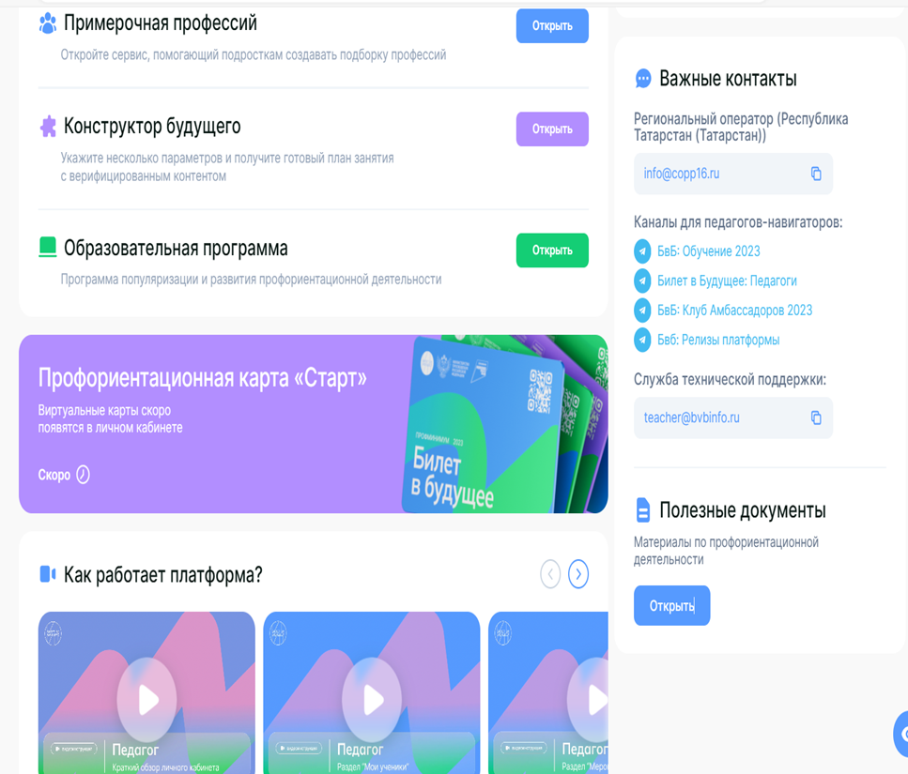
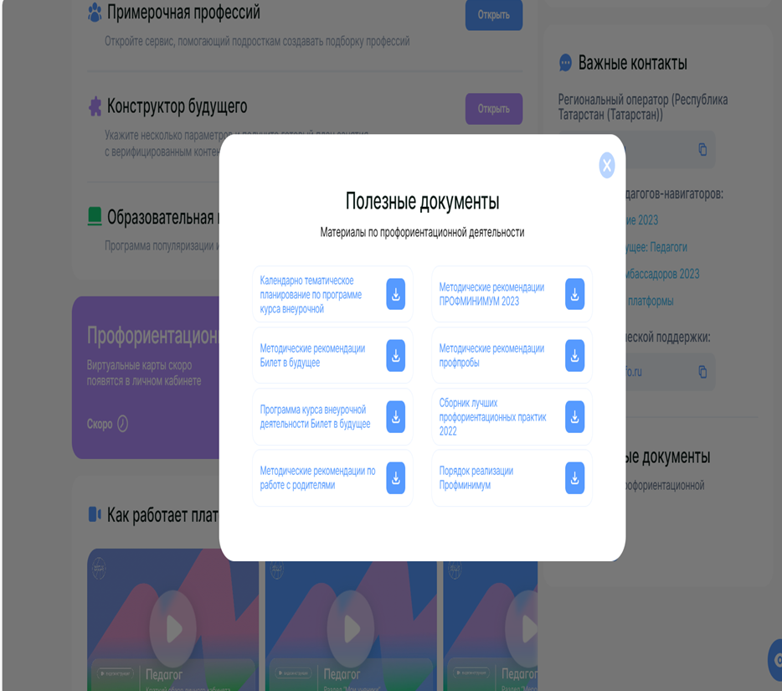
Важные контакты и
полезные документы
Подробная видеоинструкция по работе с ЛК педагога-навигатора имеется в разделе «Обзор».

Slide 12
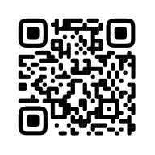
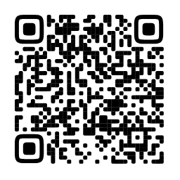
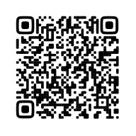
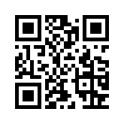
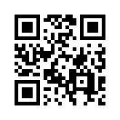
Телеграм канал:
https://t.me/copp16t
Телеграм канал проекта
Профминимум:
https://t.me/profminimumRT
Группа Вконтакте:
https://vk.com/public215674084
Сайт:
https://copp16.ru/
Платформа:
https://prof.market/

